Slide 1
AnyPoint Database Gebruiken (MySQL) 2020
Harald Rietdijk h.h.rietdijk@pl.hanze.nl

Slide 2
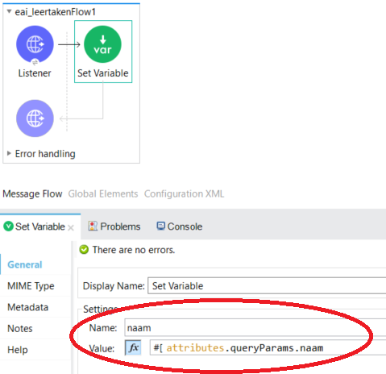
Gegevens ophalen en wegschrijven in een Database met Anypoint
In deze leertaak gaan we gegevens ophalen en wegschrijven in een database. Hiervoor maken we in AnyPoint een
Flow aan die gestart wordt door een listener op het endpoint localhost:8081/databasegroet.
Dit endpoint zal aangeroepen worden met de queryparameters “naam” en “groetType” waarna uit de
database een groet aanhef opgehaald wordt, de groet wordt opgeslagen en natuurlijk ook geretourneerd.
Begin met een http-listener die naar het pad “databasegroet” luistert. Sla de queryParameter “naam” op in de variabele naam.

Slide 3
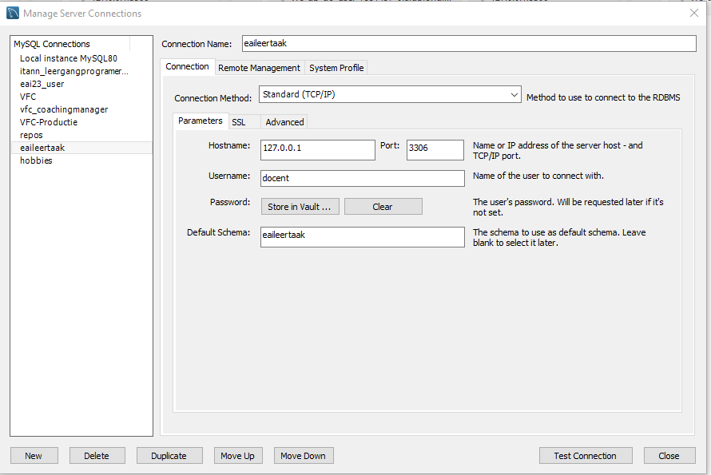
Bereid de database voor
Maak in de MySQL database een user aan en maak met behulp van het bijgeleverde sql script
Het schema en de benodigde tabel aan. Maak een connectie zoals hieronder.

Slide 4
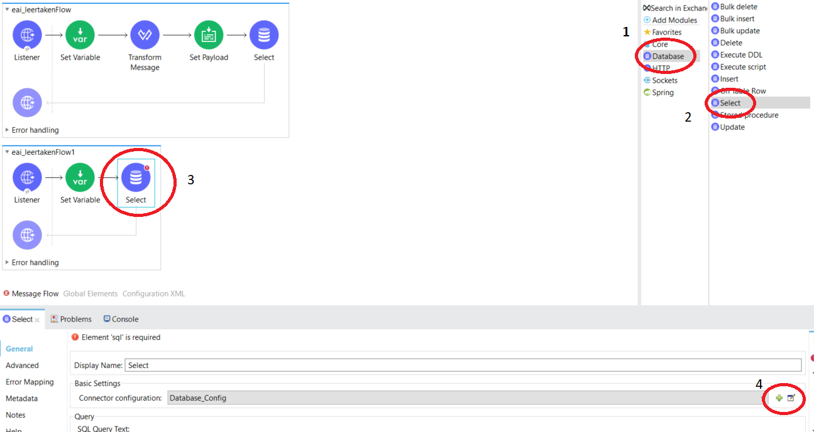
Verbinden in AnyPoint
Voeg een Select component toe aan de flow, en klik op de knop om een configuratie toe te voegen.

Slide 5
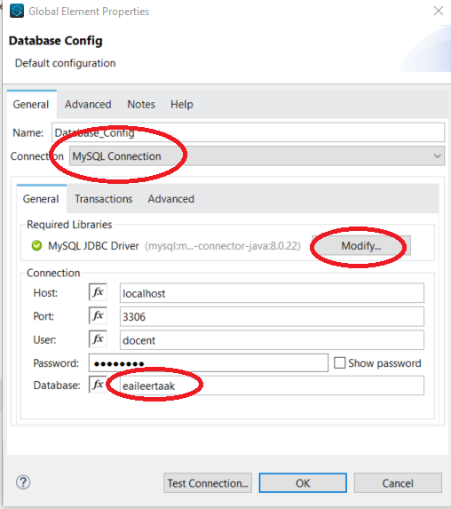
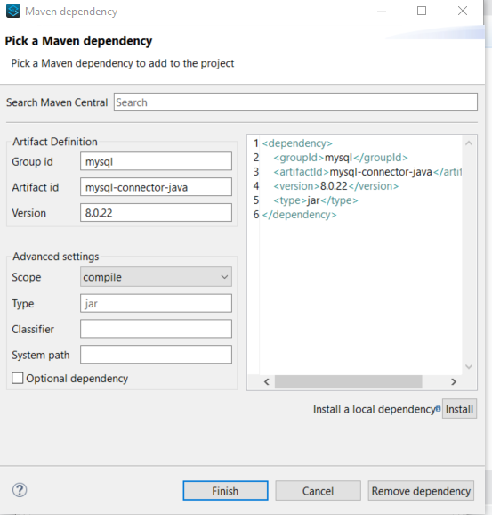
Verbinden in AnyPoint
Selecteer MySQL Connection, druk op Modify bij Required Libraries en voer de Maven dependencies in. De meest recente zijn te vinden op https://mvnrepository.com/search?q=mysql. Voer tenslotte de connectie gegevens in.

Slide 6
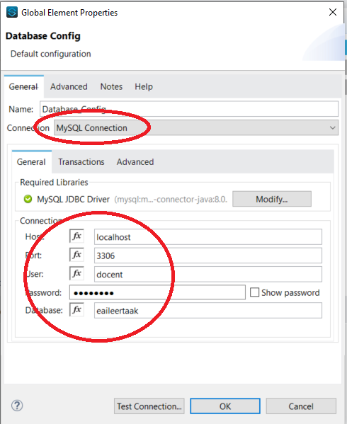
Database Config aanmaken
Bij de global elements kun je nu een database Config aanmaken met de instellingen zoals die hier gegeven zijn (wel je eigen user en password invullen natuurlijk)

Slide 7
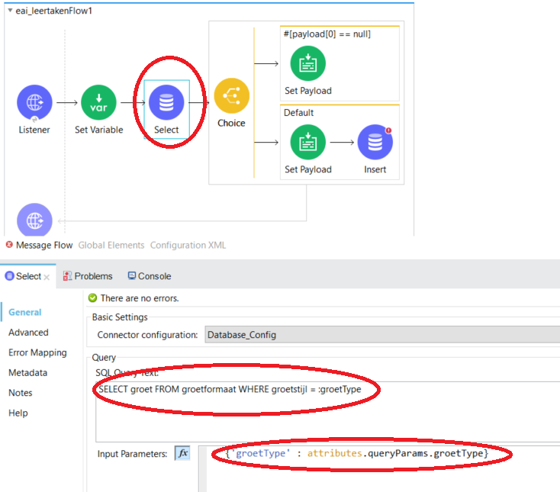
Gegevens ophalen uit de database
We gaan uit de database het groettype ophalen. Dit gebeurt op basis van de queryparameter groetType.
Om dit te doen zet je de select component in de flow, vul de SQL query tekst in:
SELECT groet FROM groetformaat WHERE groetstijl = :groetType
Het :groetType geeft aan dat hier een parameter gebruikt wordt. Deze kun je bij de input parameters invullen:
{'groetType' : attributes.queryParams.groetType}
Omdat voor een component als deze Select de output voorspelbaar is zal Anypoint de metadata autmatisch bepalen. Na de select is dus het veld groet beschikbaar in de Payload.

Slide 8
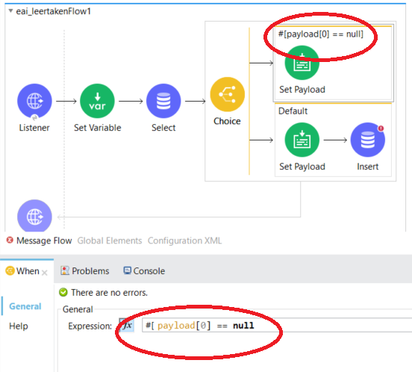
Controleer dat er een resultaat gevonden is
Omdat er een gewoon select statement gebruikt is zal de uitvoer een recordset zijn (zelfs als er zoals in dit geval de bedoeling is maar één record gevonden is). Je moet dus van de payload controleren of het eerste record niet null is, zoals hiernaast is aangegeven. Je ziet dat de payload nu dus een arrays is.
NB. De nieuwste AnyPoint versie heeft ook de Query Single component waarbij dus niet een recordset maar een single record wordt geretourneerd.

Slide 9
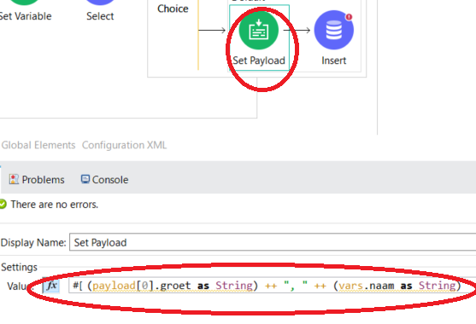
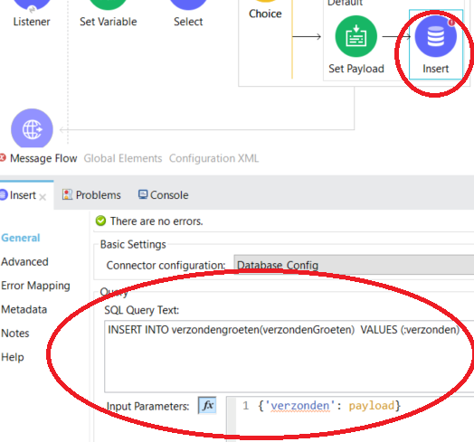
Gegevens wegschrijven in de database
Formatteer de uitvoer zodat de groet er correct uitziet. Let hierbij op de as String toevoegingen.
Schrijf met een Insert de gegevens weg naar de database. Geef verder bij het advanced tabje van de eigenschappen van de Insert aan dat het antwoord van de DB opgeslagen moet worden in een nieuwe variabele. Dit omdat anders de payload, waar de opgemaakte groet in staat die we ook terugsturen als antwoord op de HTTP request, wordt overschreven. Dit kan door bij de Target Variable iets in te vullen.

